Slide 1
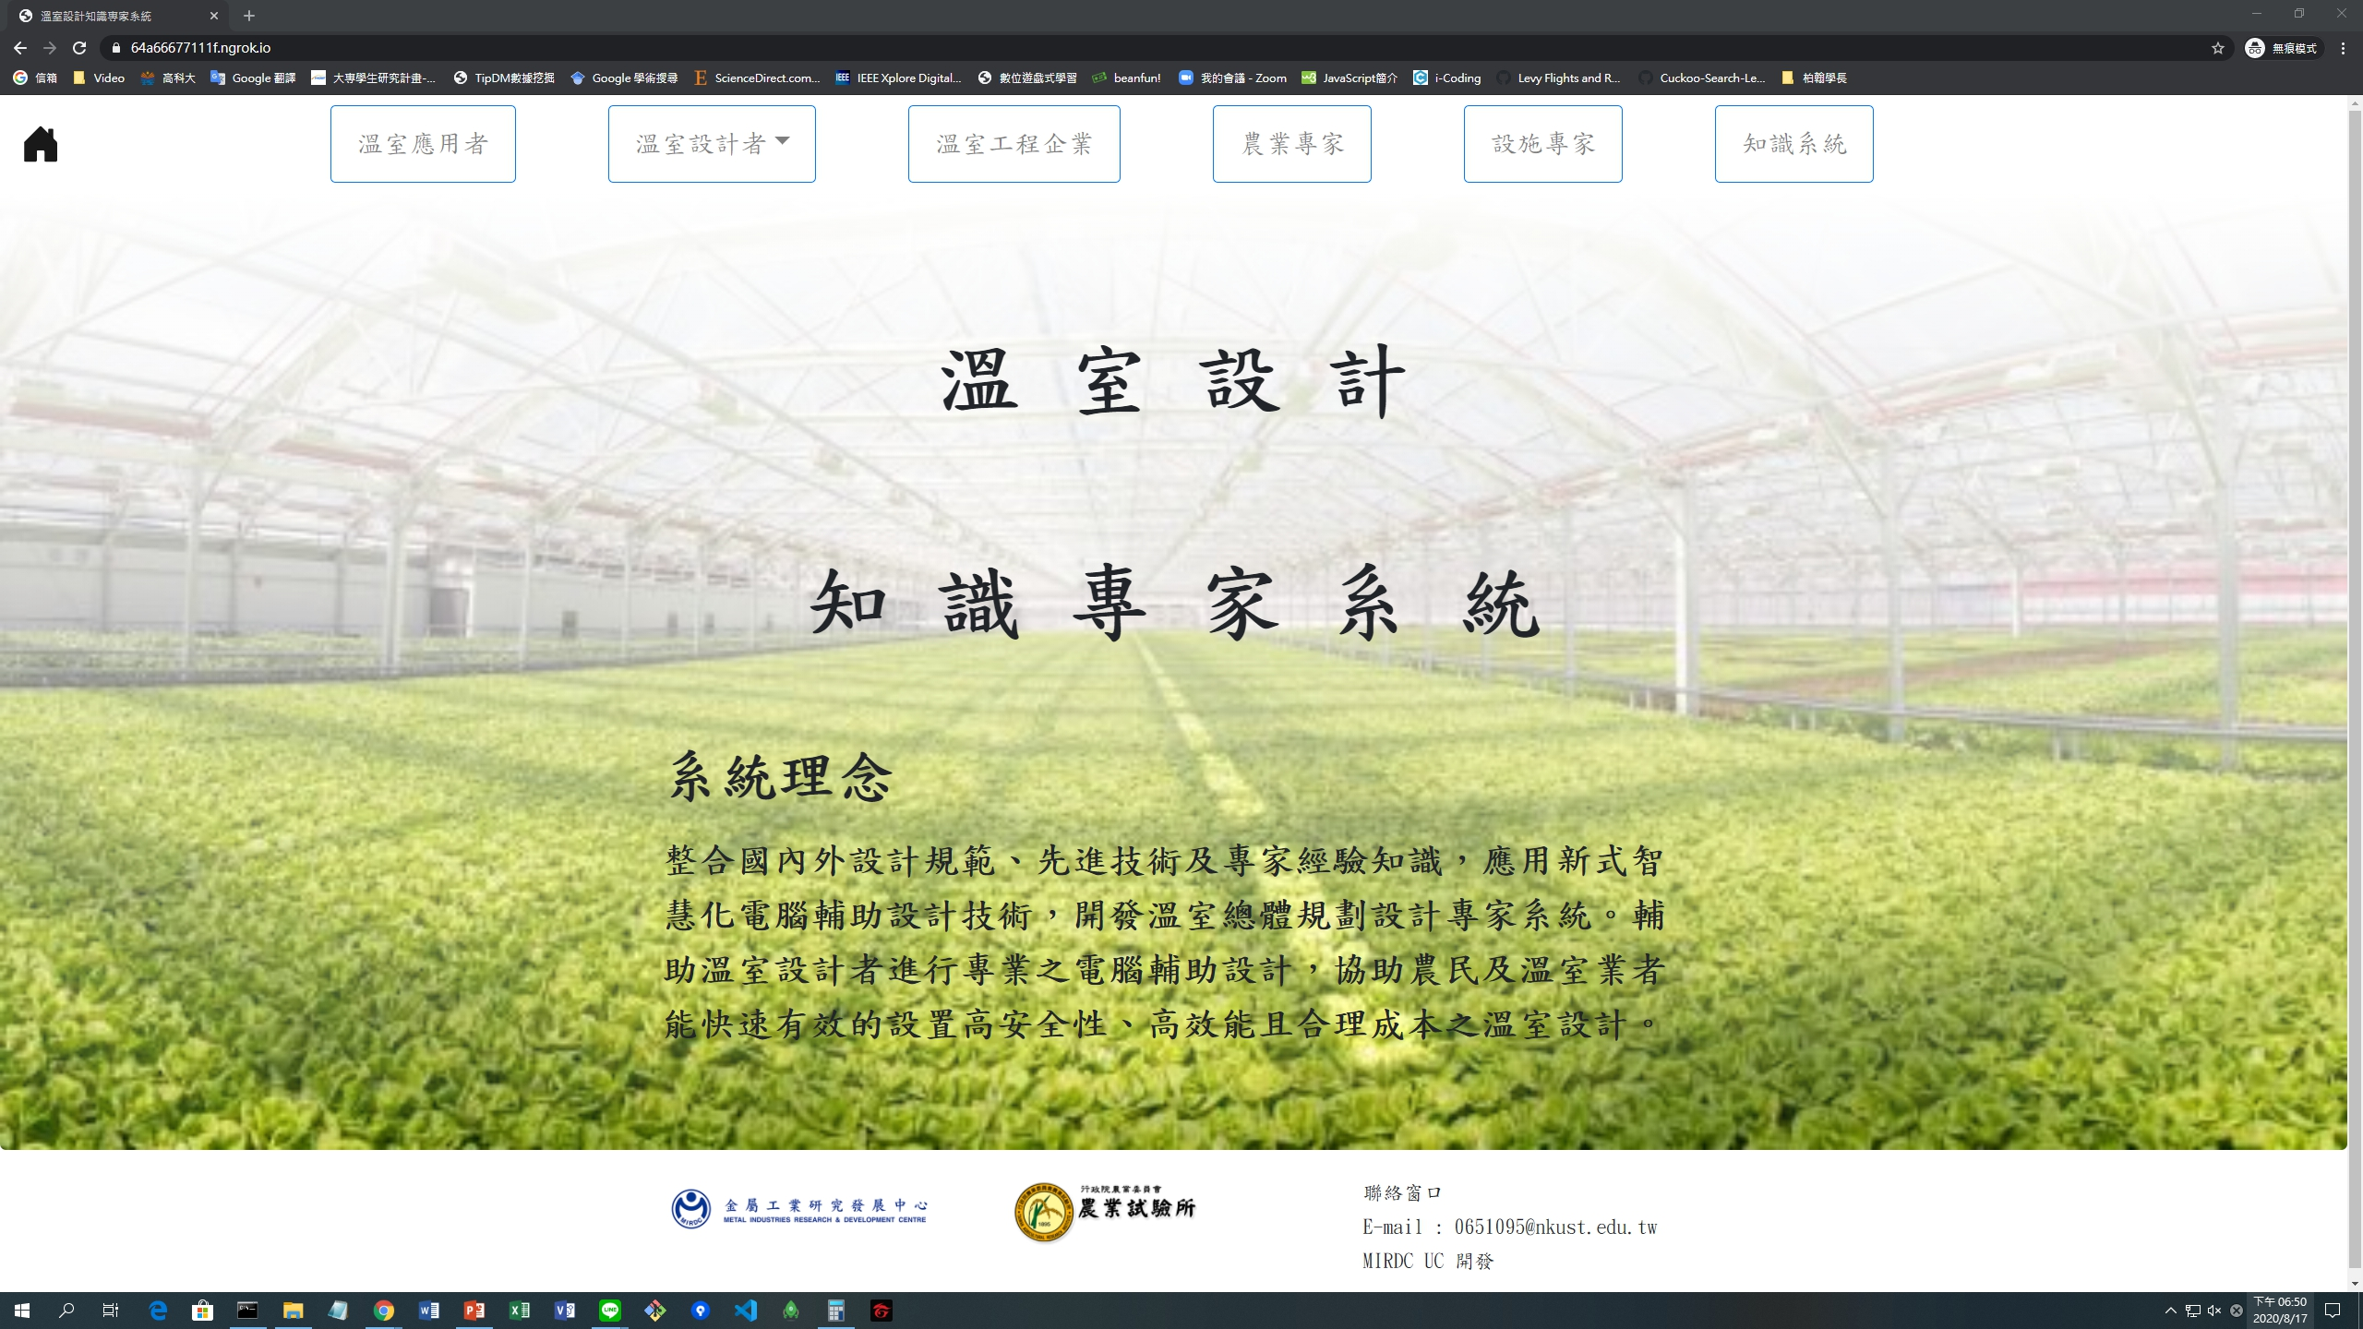
溫室設計知識專家系統首頁

Slide 2
點擊 溫室設計者

Slide 3
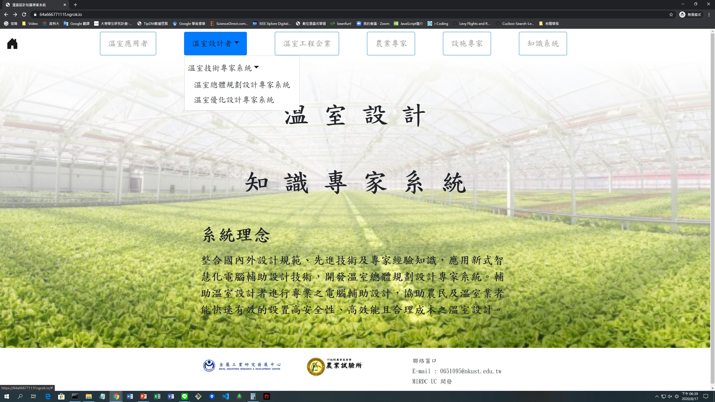
溫室設計者選項頁面

Slide 4
點擊 溫室技術專家系統

Slide 5

點選 材料知識庫

Slide 6
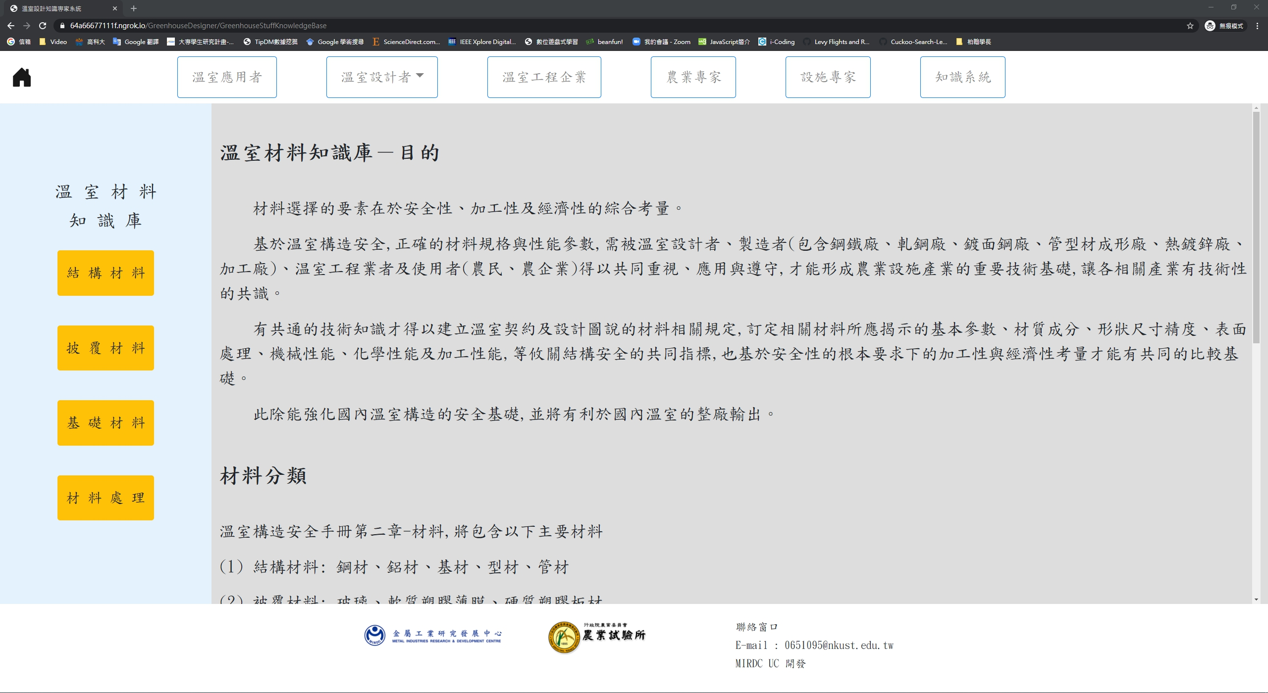
結構材料 頁面

Slide 7
左邊紅框可點選

Slide 8
點選 結構材料

Slide 9
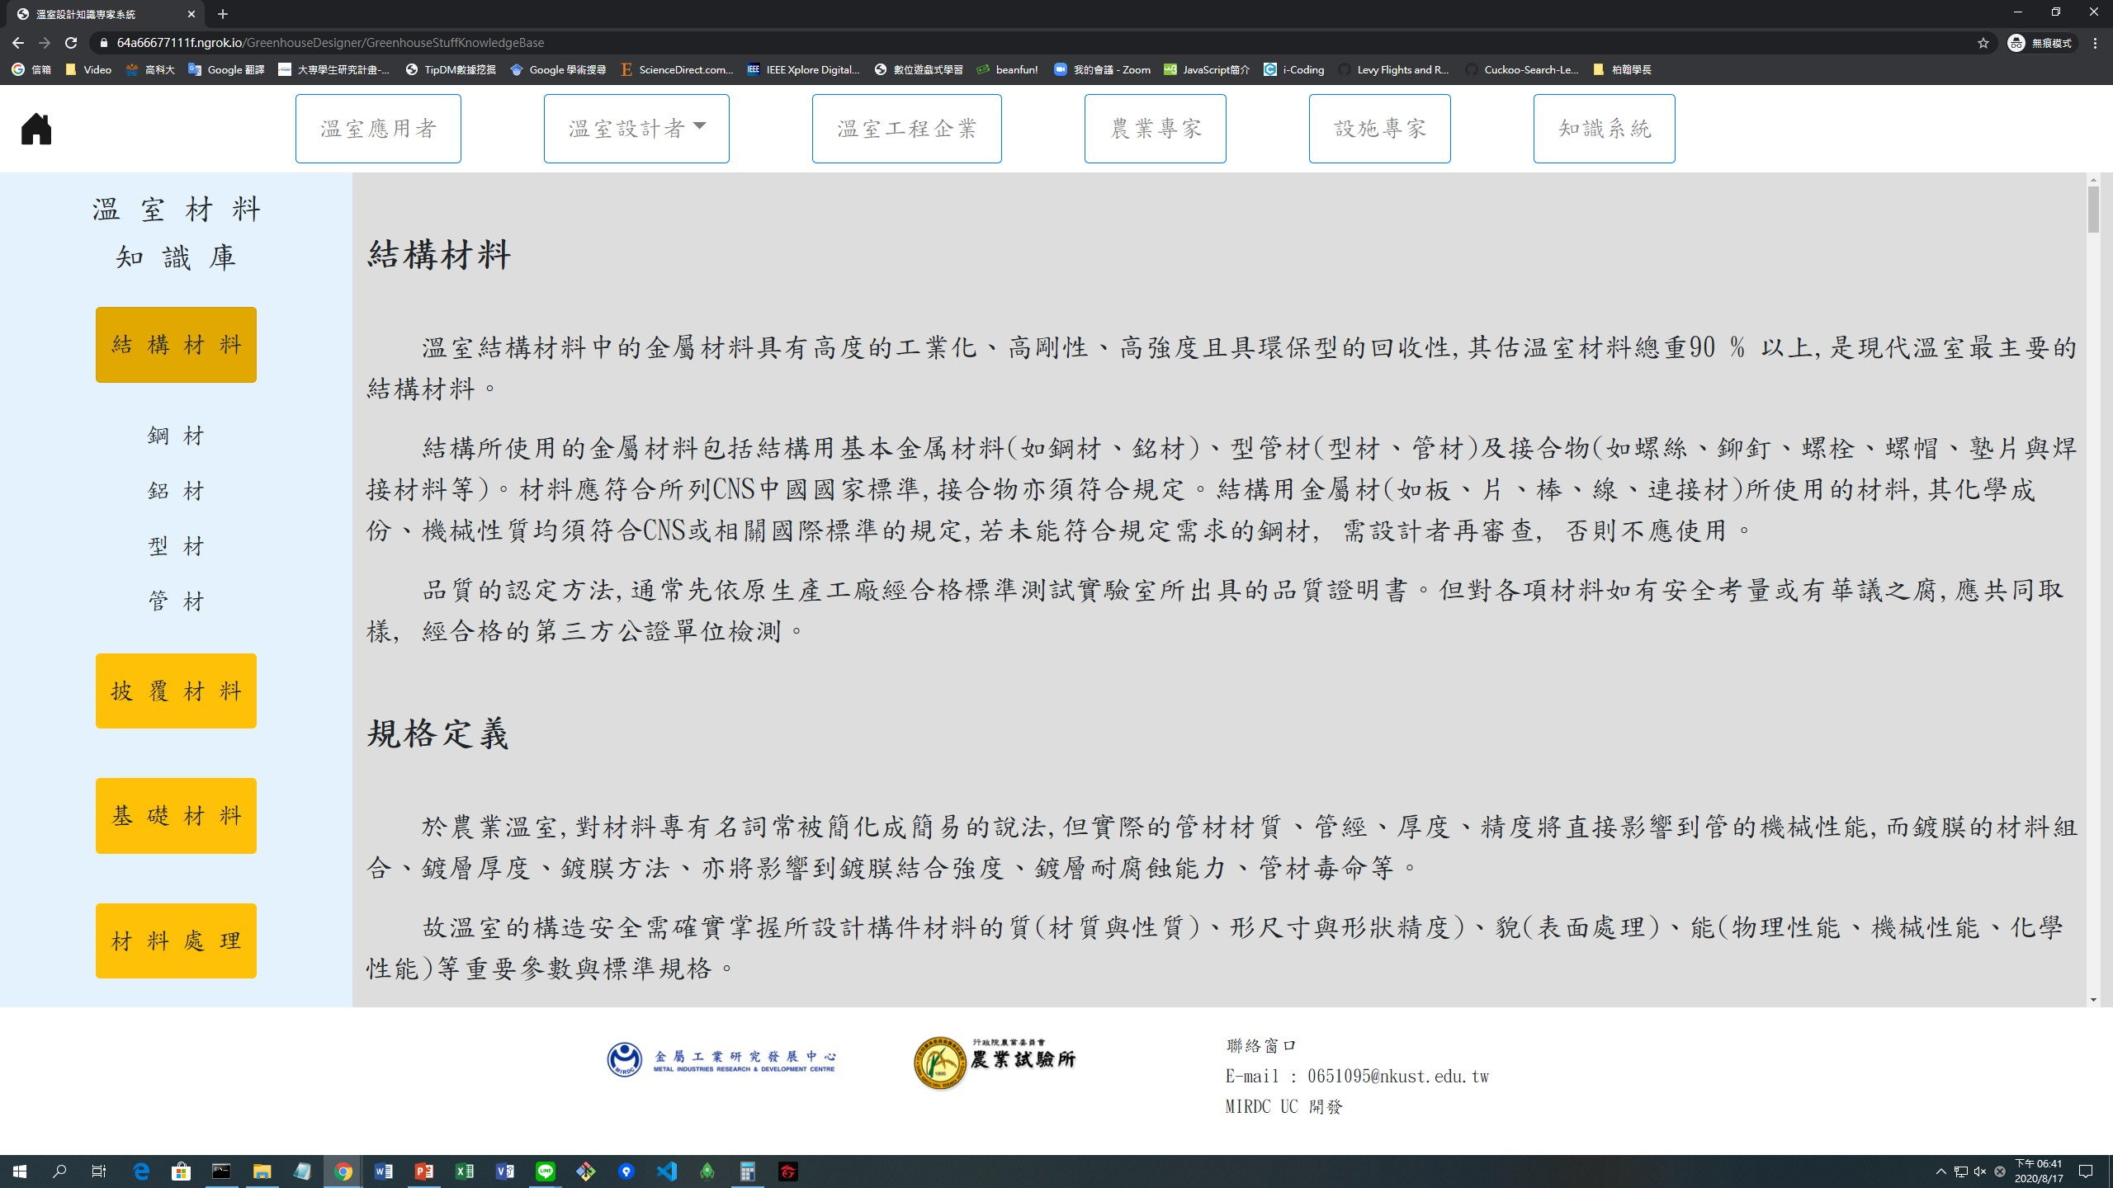
結構材料 頁面
紅框會顯示結構材料知識

Slide 10
左邊紅框可點選欲選知識

Slide 11
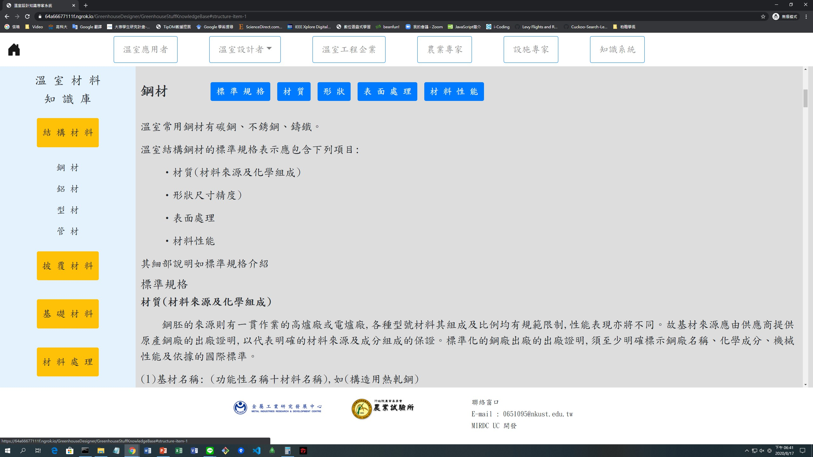
點選 鋼材
右邊紅框會顯示 鋼材知識

Slide 12
紅框可點選 鋼材相關知識

Slide 13
點選 分析知識庫

Slide 14
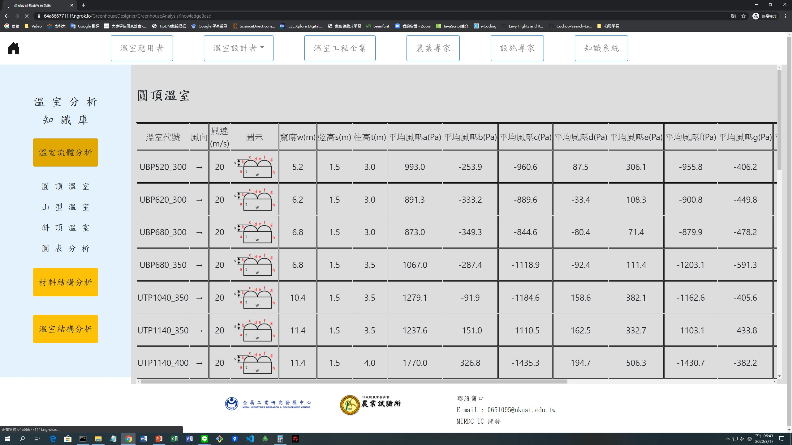
分析知識庫-溫室流體分析 頁面
左邊紅框可點選

Slide 15
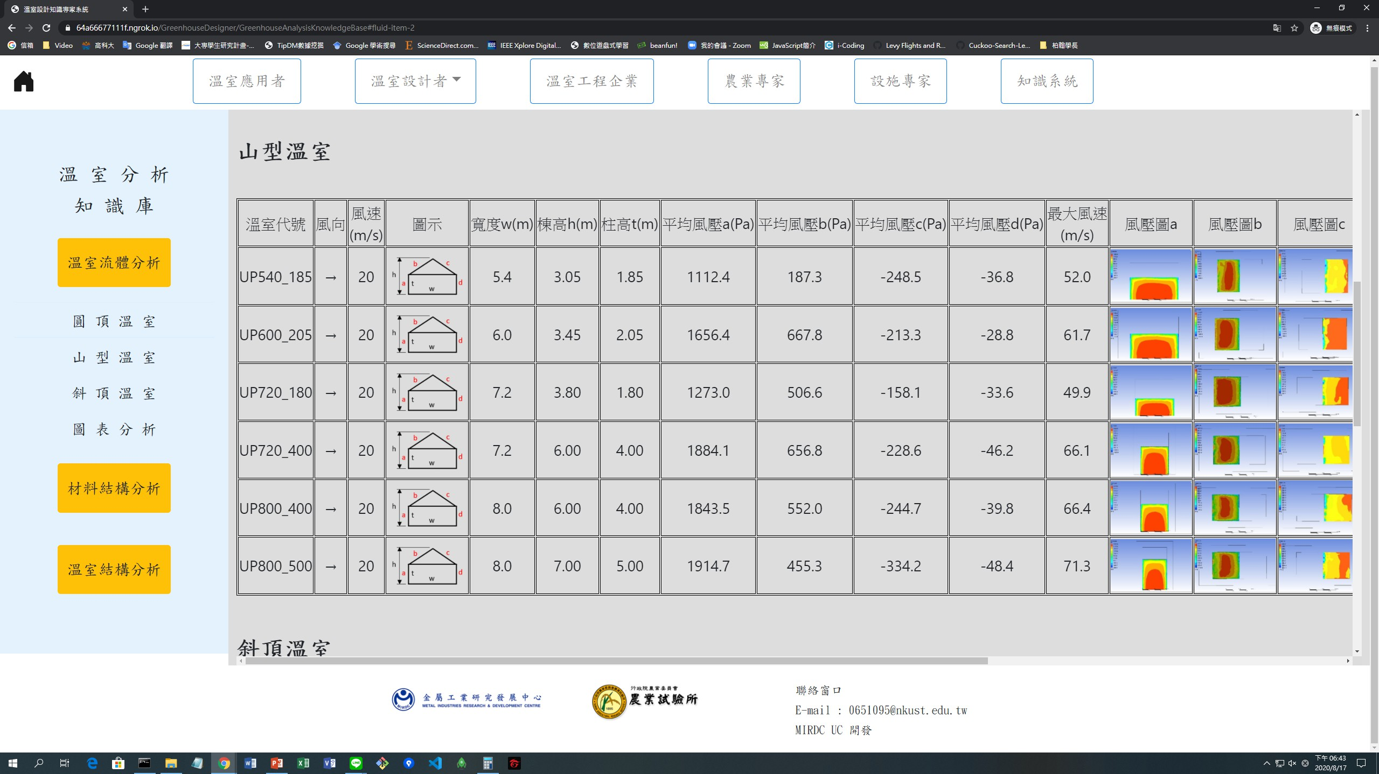
點選 山型溫室
右邊紅框會顯示 山型溫室知識

Slide 16
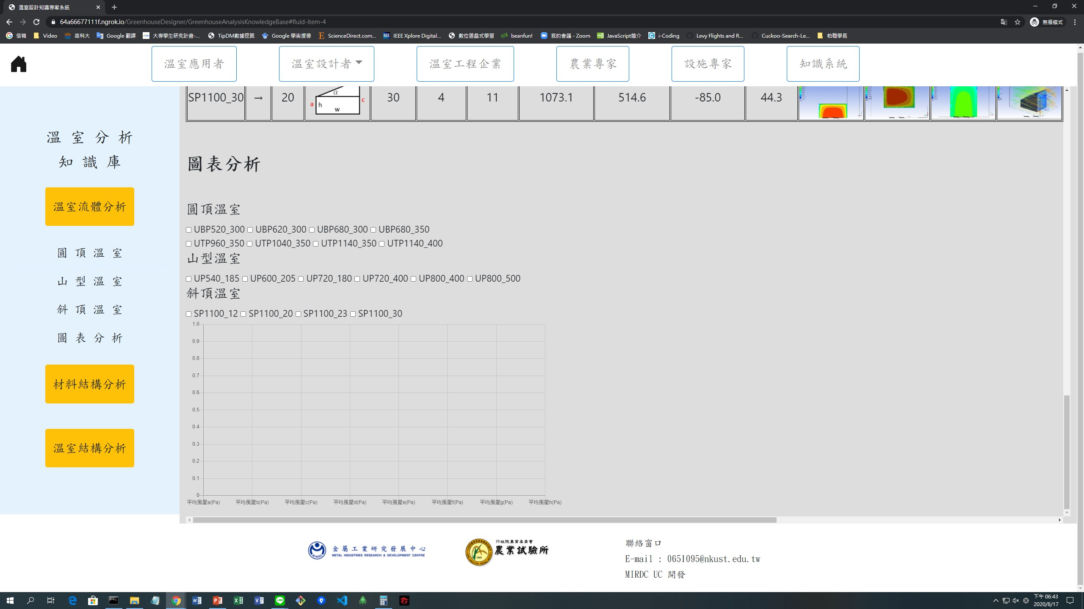
點選 圖表分析
右邊紅框 可勾選想觀察之溫室代碼

Slide 17
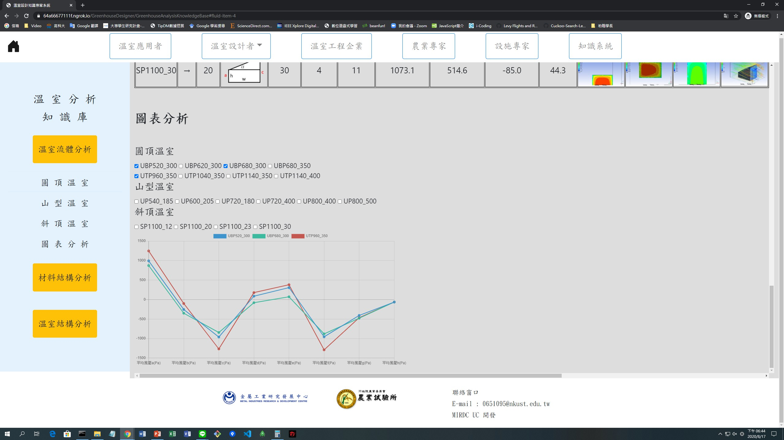
根據所勾選之溫室代碼
下面圖表將顯示所選溫室代碼平均風壓值

